Slide 1

SSAFY 6기
블록체인 특화프로젝트
POLLING
TEAM4
당신의 선택이 의미를 가지는
이현우 김혜란 배지환 서승원 정구아 정주헌
Notes:
네,, 그 일이 실제로 일어났습니다.
우리가 암묵적으로 신뢰하던 투표는 조작으로 드러났고, 당시 엄청 화제가 됐었죠…
저희 프로젝트는 여기서 시작했습니다.
투표에 참여하는 모두가 실시간으로 투표 상황을 확인 할 수 있고,
이를 신뢰 할 수 있는 투표 시스템.

Slide 2

SSAFY 6기
블록체인 특화프로젝트
INDEX
팀 소개
기획
기능
기술 스택
QnA
Notes:
네,, 그 일이 실제로 일어났습니다.
우리가 암묵적으로 신뢰하던 투표는 조작으로 드러났고, 당시 엄청 화제가 됐었죠…
저희 프로젝트는 여기서 시작했습니다.
투표에 참여하는 모두가 실시간으로 투표 상황을 확인 할 수 있고,
이를 신뢰 할 수 있는 투표 시스템.

Slide 3



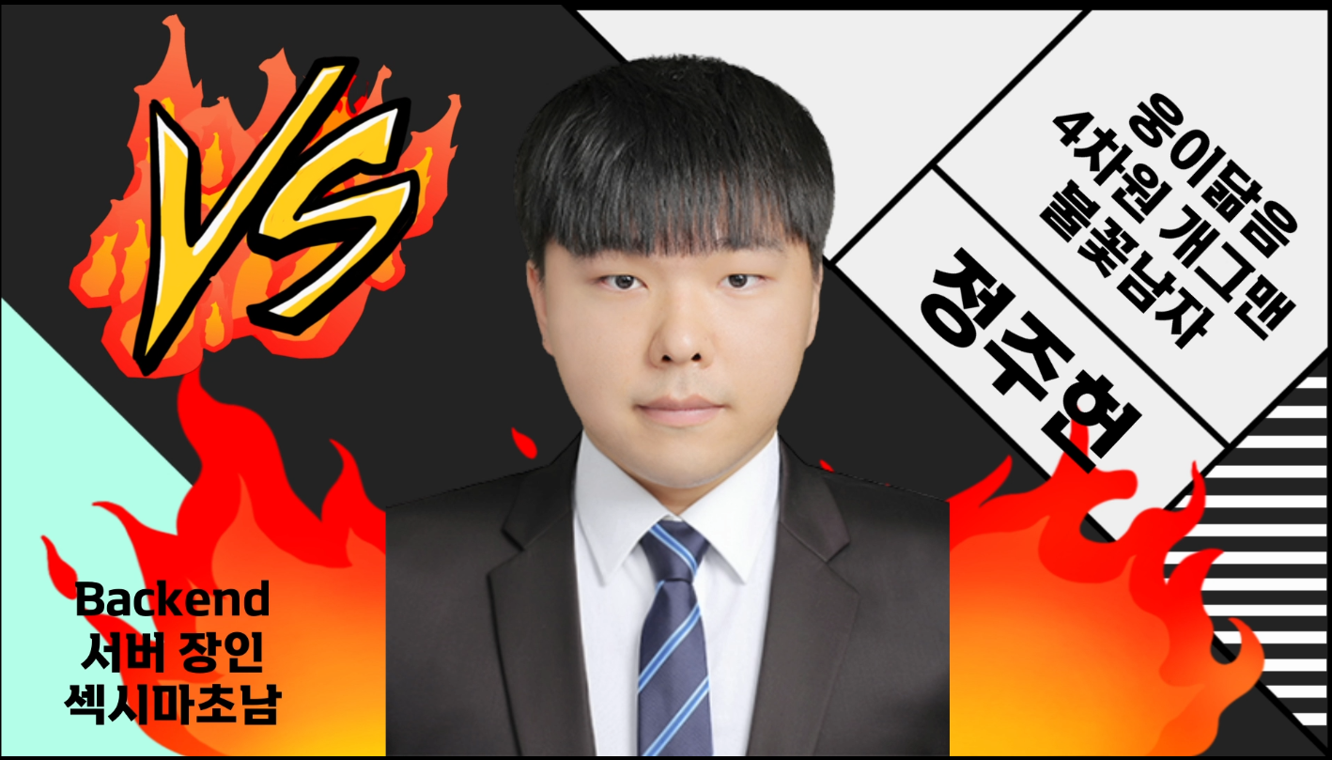


POLLING
4팀
TEAM4
6명의… 취준생…

Slide 4














POLLING
기획
TEAM4
발단

Slide 5
POLLING
기획
TEAM4
발단
[2020년 3월 14일 시청률]
[최종화 실시간 투표 수]
출처: 닐슨코리아
출처: 뉴스
35.7
1607만
24.6
773만
6.8
64만
나혼산
미스터트롯 최종화
K사 주말드라마
미스터트롯
프로듀스101
스우파

Slide 6
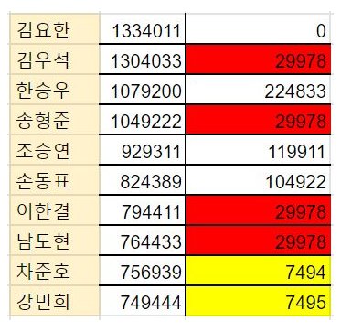
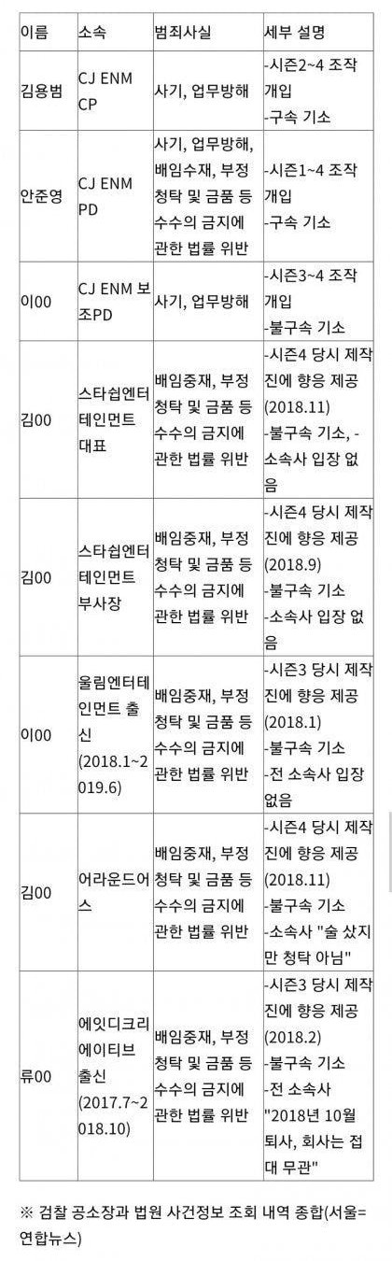
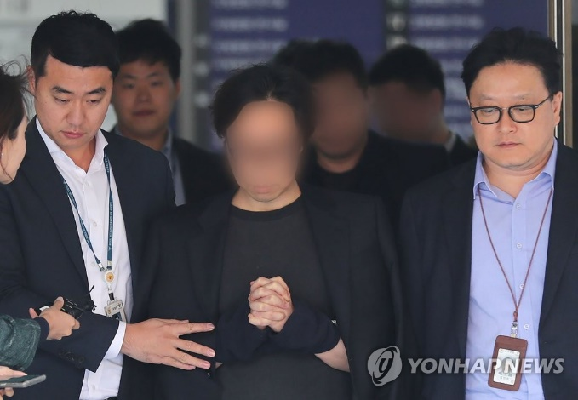

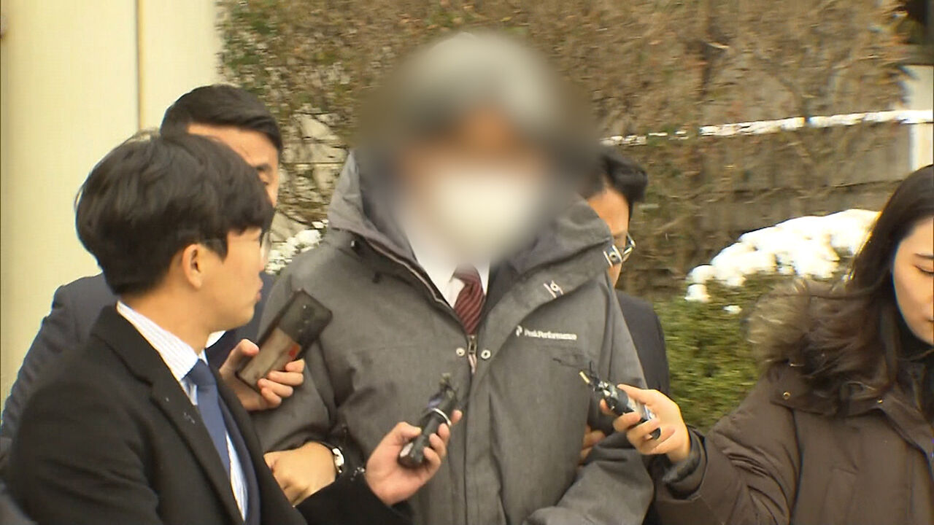

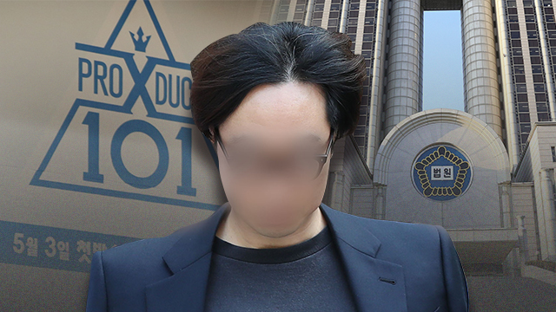
POLLING
기획
TEAM4
발단
서바이벌 프로그램 투표 조작
2022.03.18
Newsletter
Editor: Polling
‘프로듀스X101’ 투표 조작의 증거
‘7494’와 ‘29978’의 미스터리
아이돌학교 조작 제작진, 피해자 합의에도 2심 실형
‘프로듀스101’ 투표 조작… 업무 방해 사기 유죄 확정
‘서바이벌 명가’의 몰락?
Notes:
네,, 그 일이 실제로 일어났습니다.
우리가 암묵적으로 신뢰하던 투표는 조작으로 드러났고, 당시 엄청 화제가 됐었죠…
저희 프로젝트는 여기서 시작했습니다.
투표에 참여하는 모두가 실시간으로 투표 상황을 확인 할 수 있고,
이를 신뢰 할 수 있는 투표 시스템.

Slide 7
POLLING
POLLING
TEAM4
첫(사실 두번째)공개
POLLING
Poll [poʊl]
1. [동사] 득표하다 2. [동사] 여론 조사를 하다 (=survey)
블록체인 기술을 사용함으로써,
온라인 투표에서 단일 관리자에 의한 조작을 방지

Slide 8
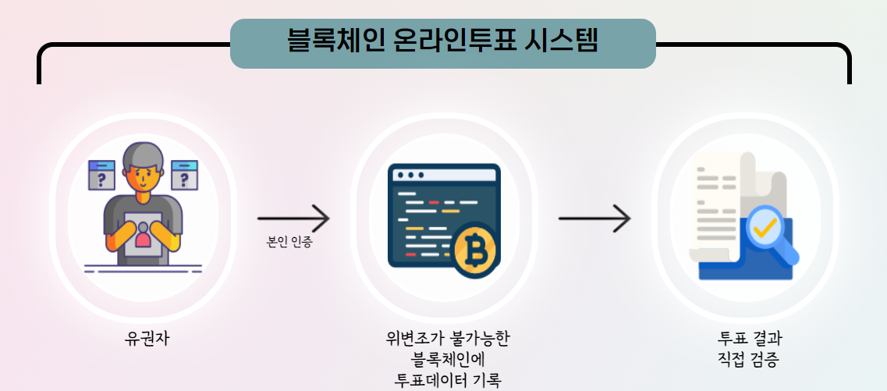
POLLING
소개
TEAM4
블록체인
블록체인이란?
분산 거래 장부
네트워크에 참여하는 모든 참여자가
모든 거래 내역을 분산, 저장하는 기술
조작 가능성
신뢰성

Slide 9
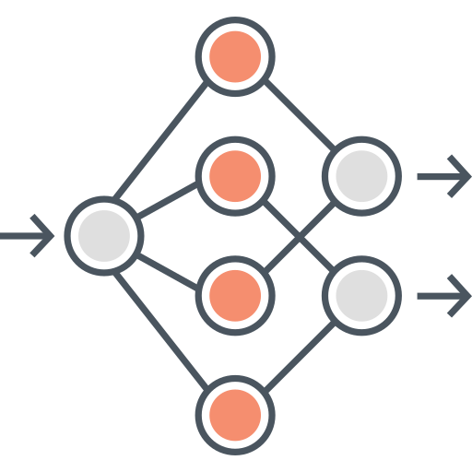



POLLING
소개
TEAM4
POLLING
블록체인 네트워크 구축
개인 블록체인 계정 발급
자체 토큰 POL 발행
스마트 컨트랙트

Slide 10
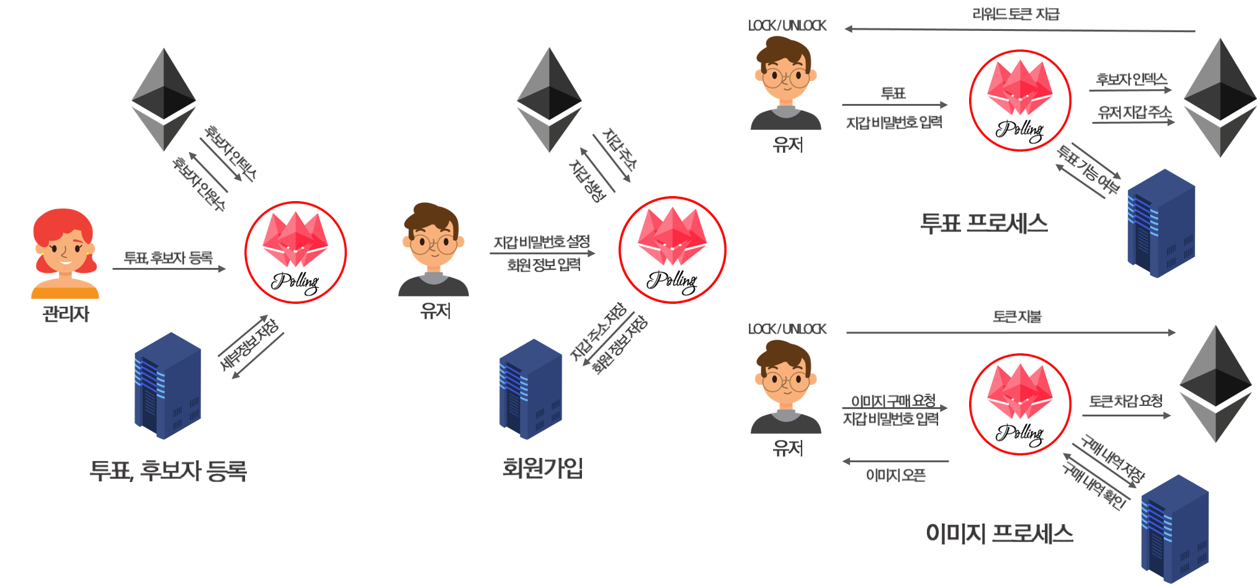


POLLING
기술 소개
TEAM4
POLLING 프로세스
가나슈와 트러플
※ POLLING은 이더리움 기반의 독자적인 네트워크를 구축하고 있습니다.

Slide 11
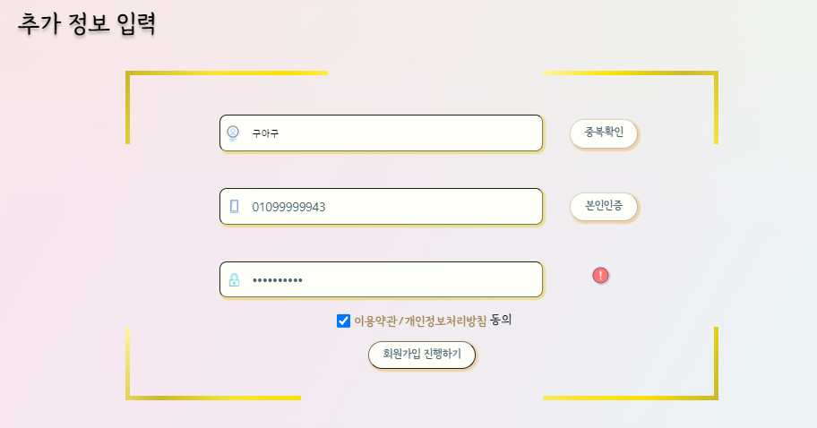
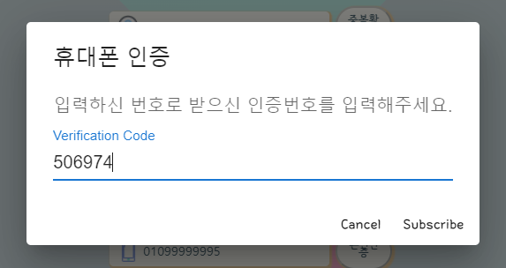
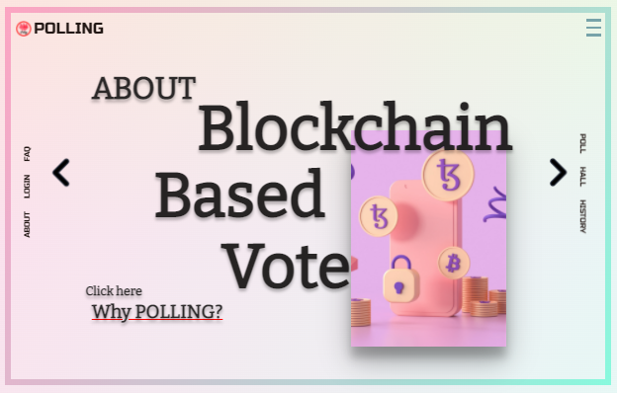
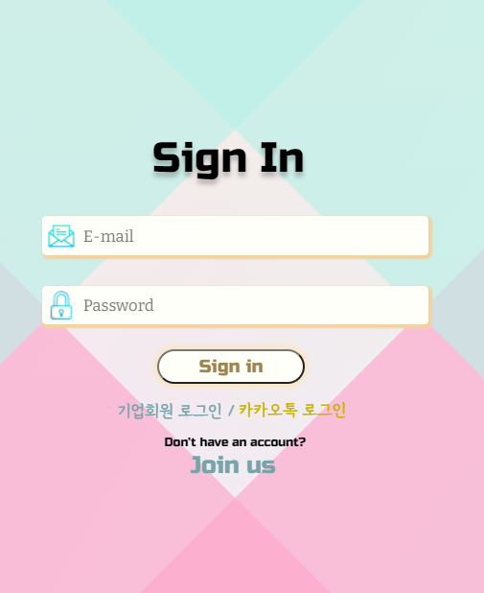
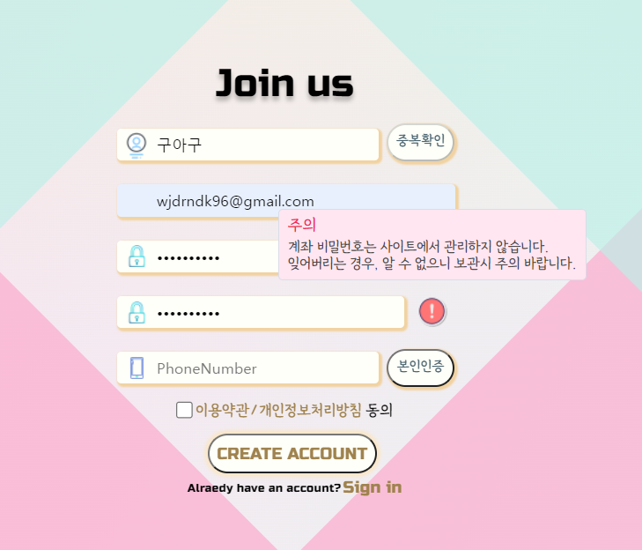
POLLING
기능
TEAM4
메인 페이지
인증
메인
로그인
회원가입

Slide 12
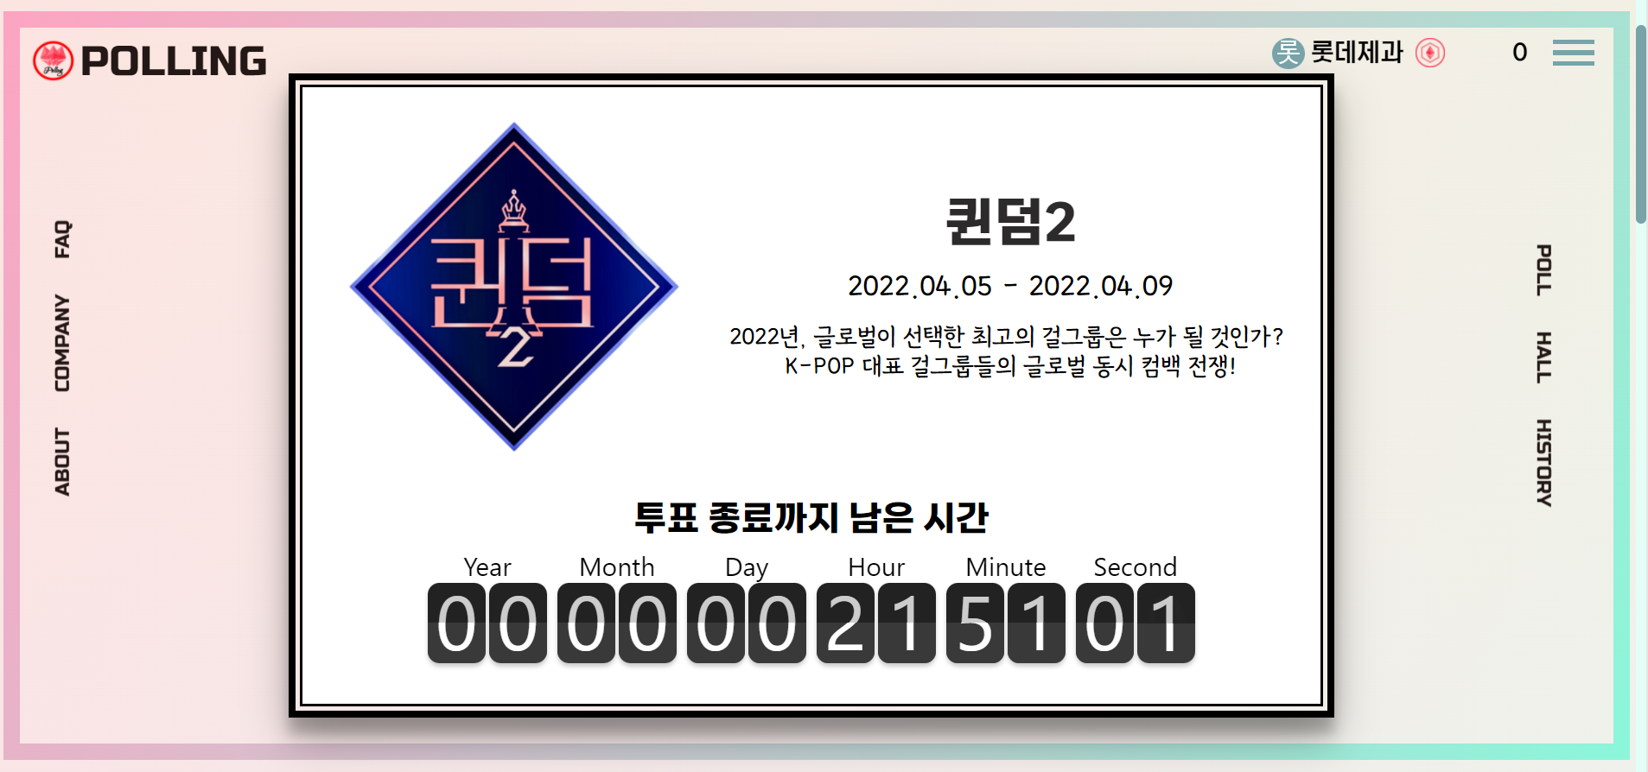
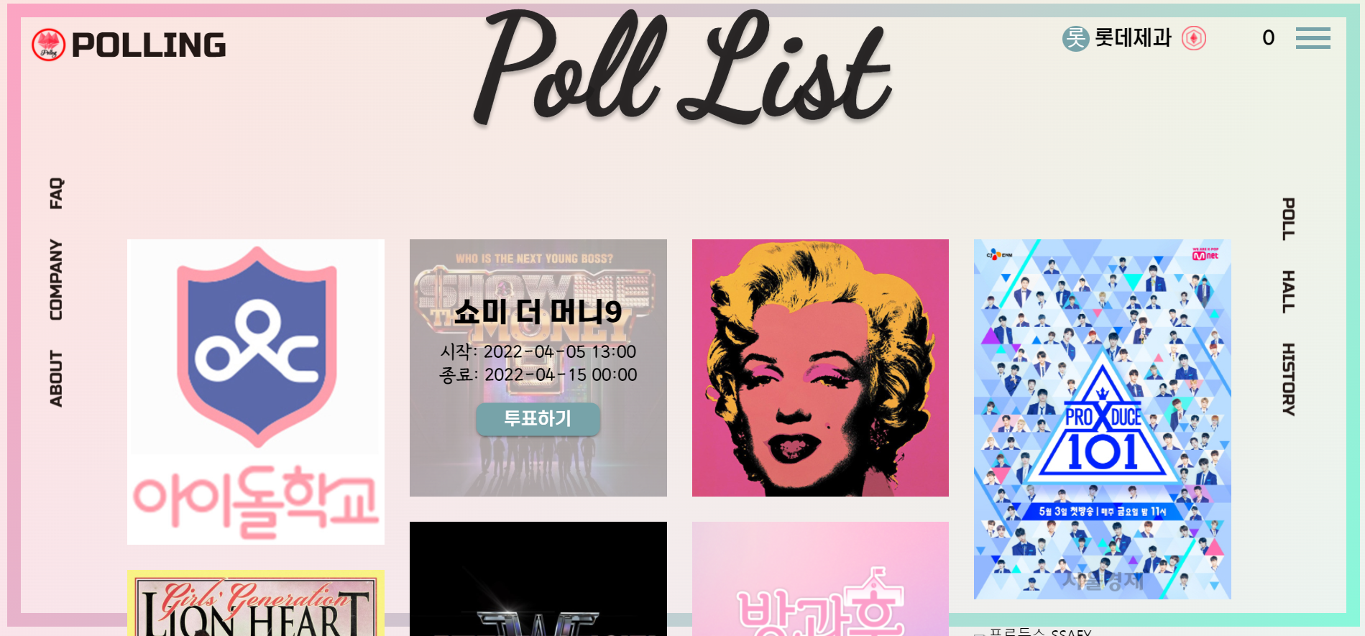
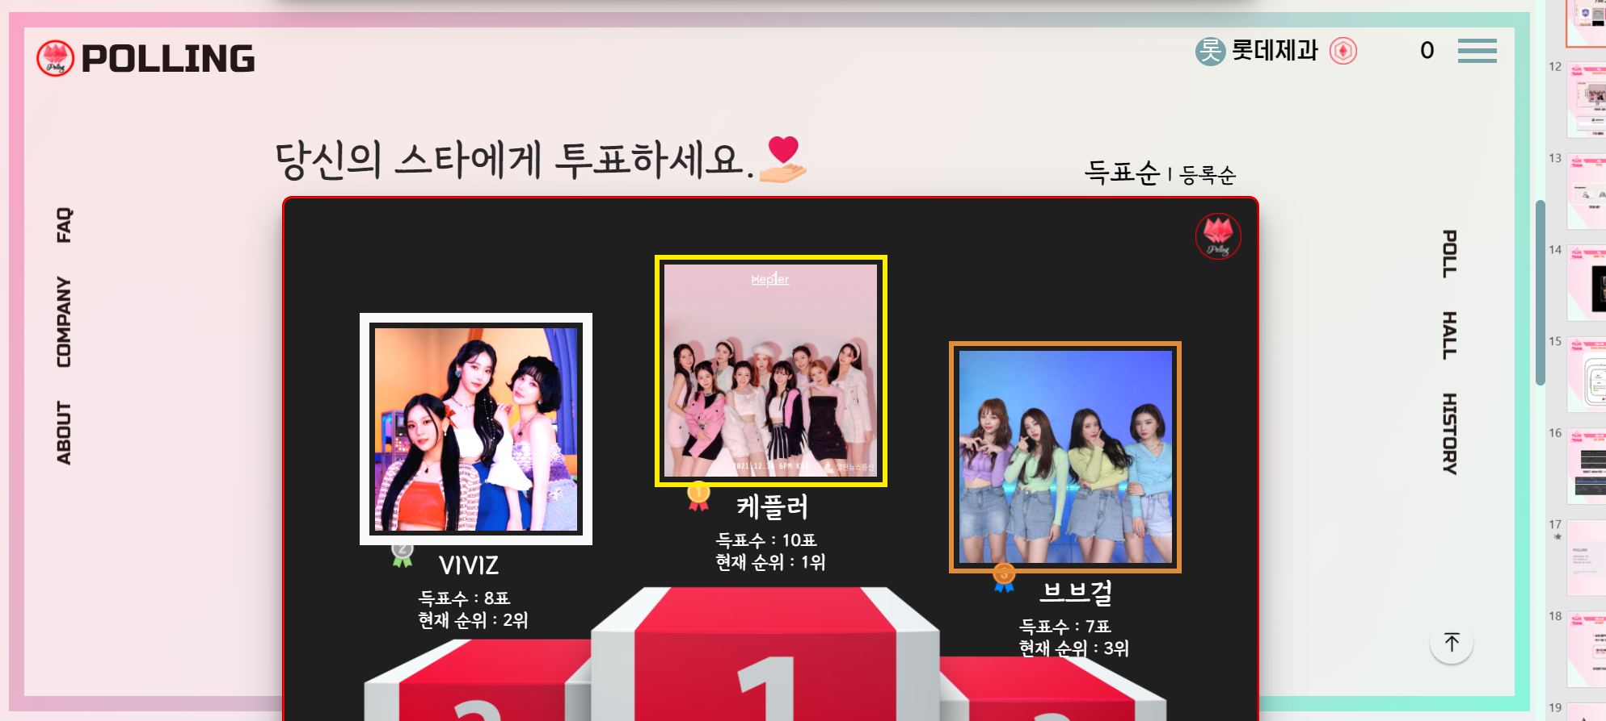
POLLING
기능
TEAM4
경연대회
상세 페이지
대회 리스트
참가자 정렬

Slide 13

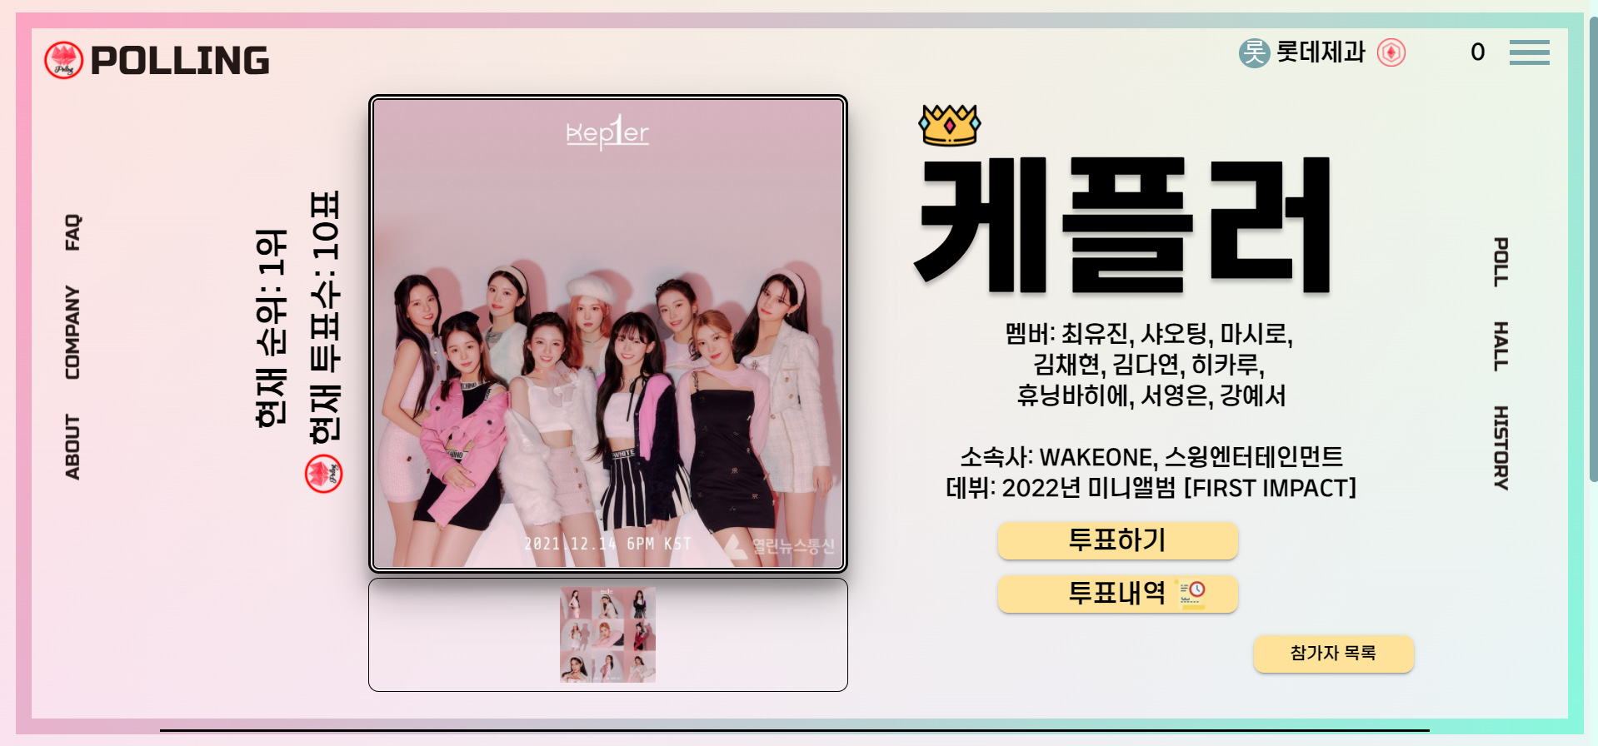
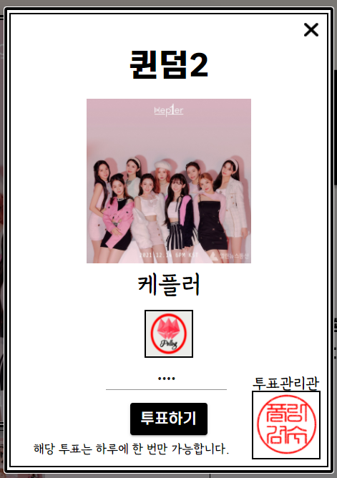
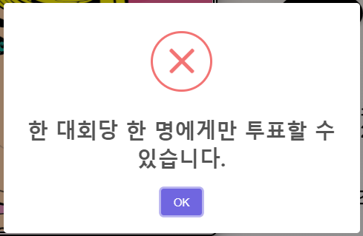
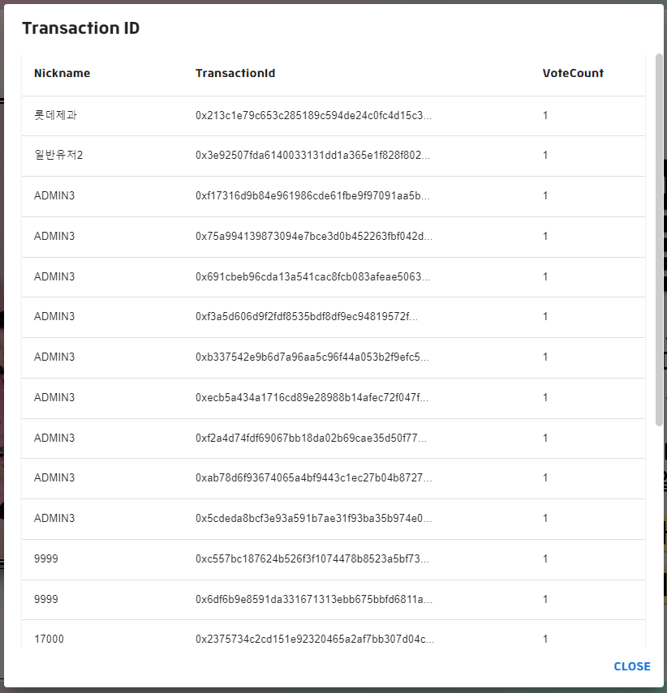
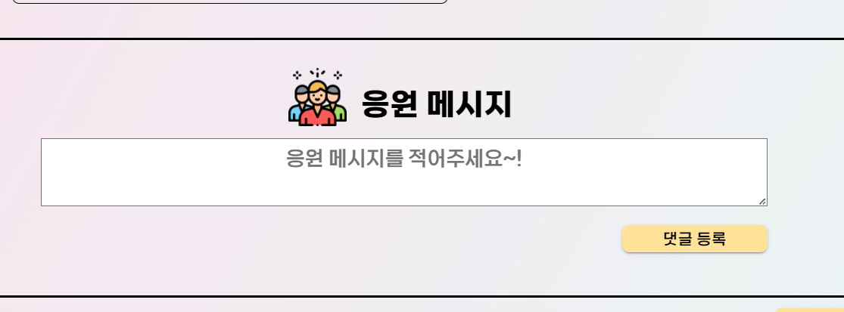
POLLING
기능
TEAM4
후보자와 투표
후보자 상세 페이지
투표 페이지
응원의 한마디
투표 내역 페이지

Slide 14


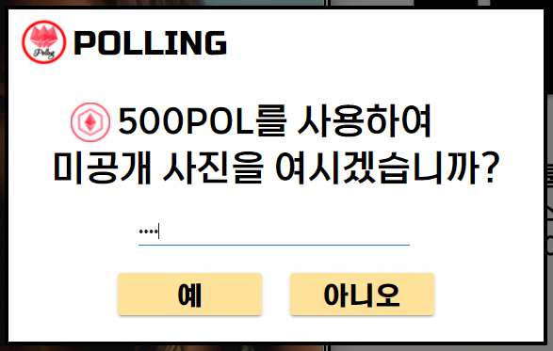
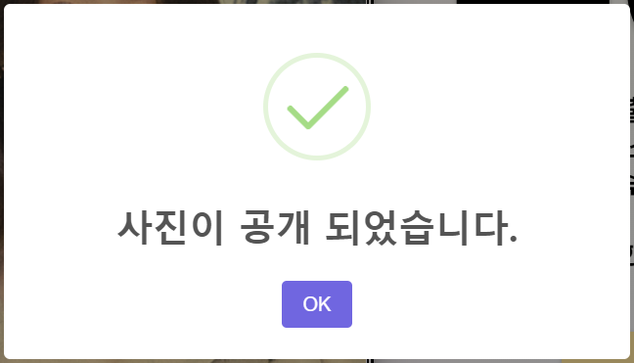
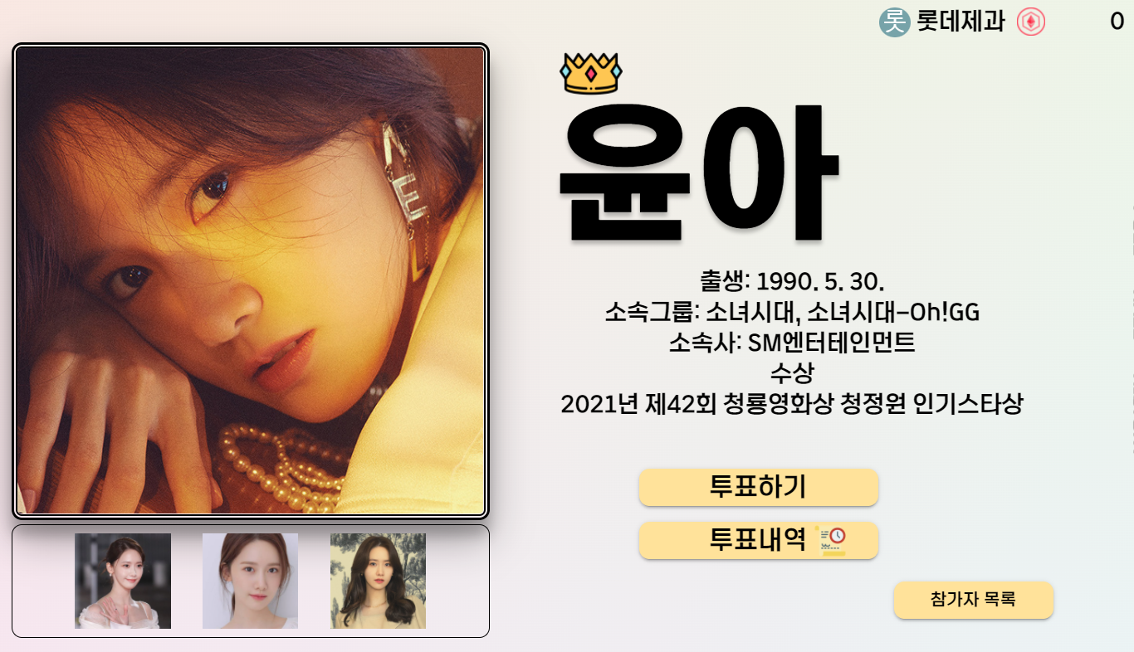

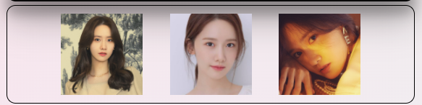
POLLING
기능
TEAM4
토큰 사용
미공개 사진 LOCK
미공개 사진 UNLOCK

Slide 15
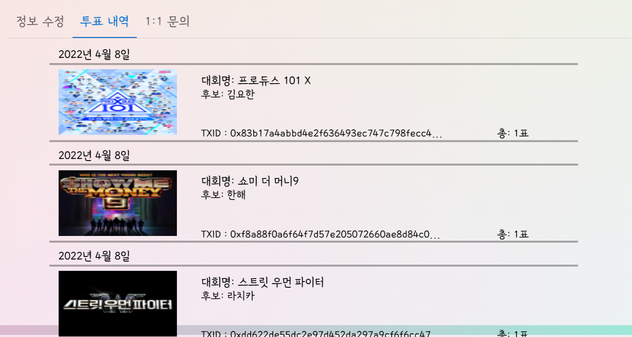
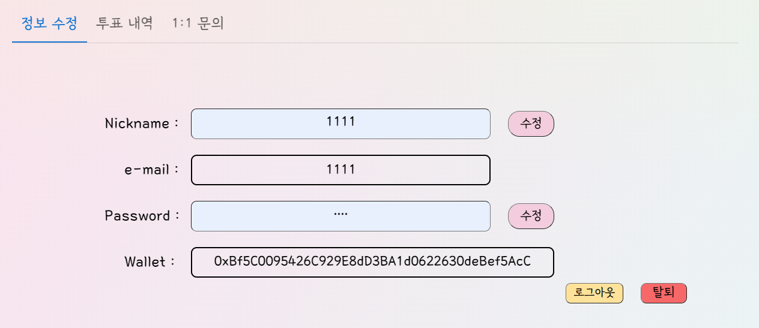
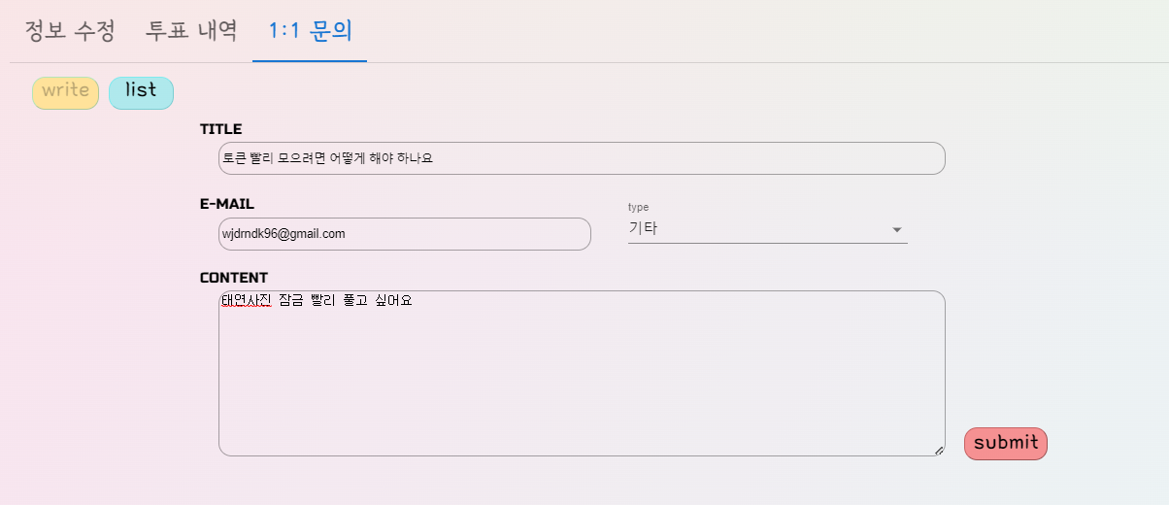
POLLING
기능
TEAM4
마이페이지
정보 / 투표 내역/ 문의 관리

Slide 16
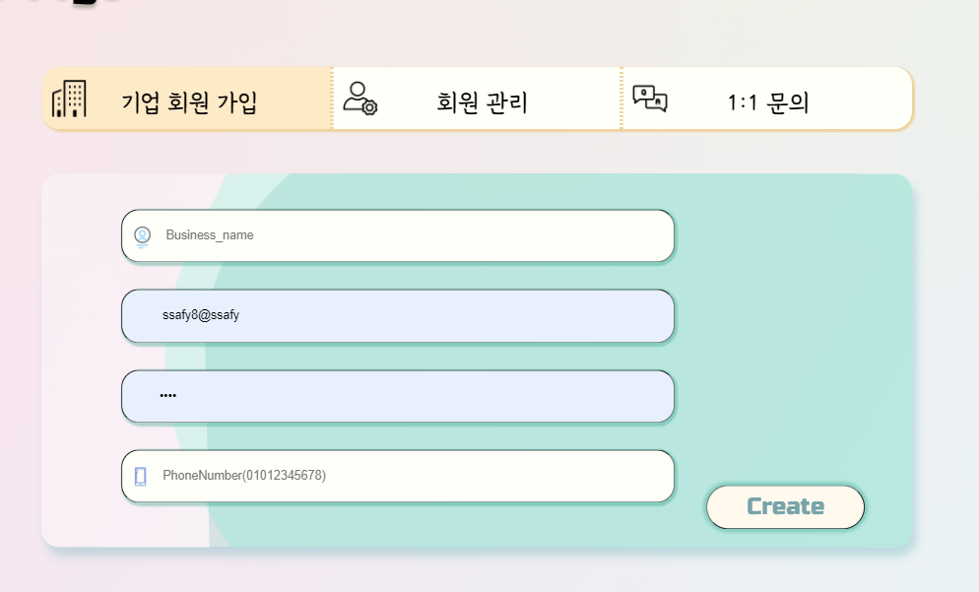
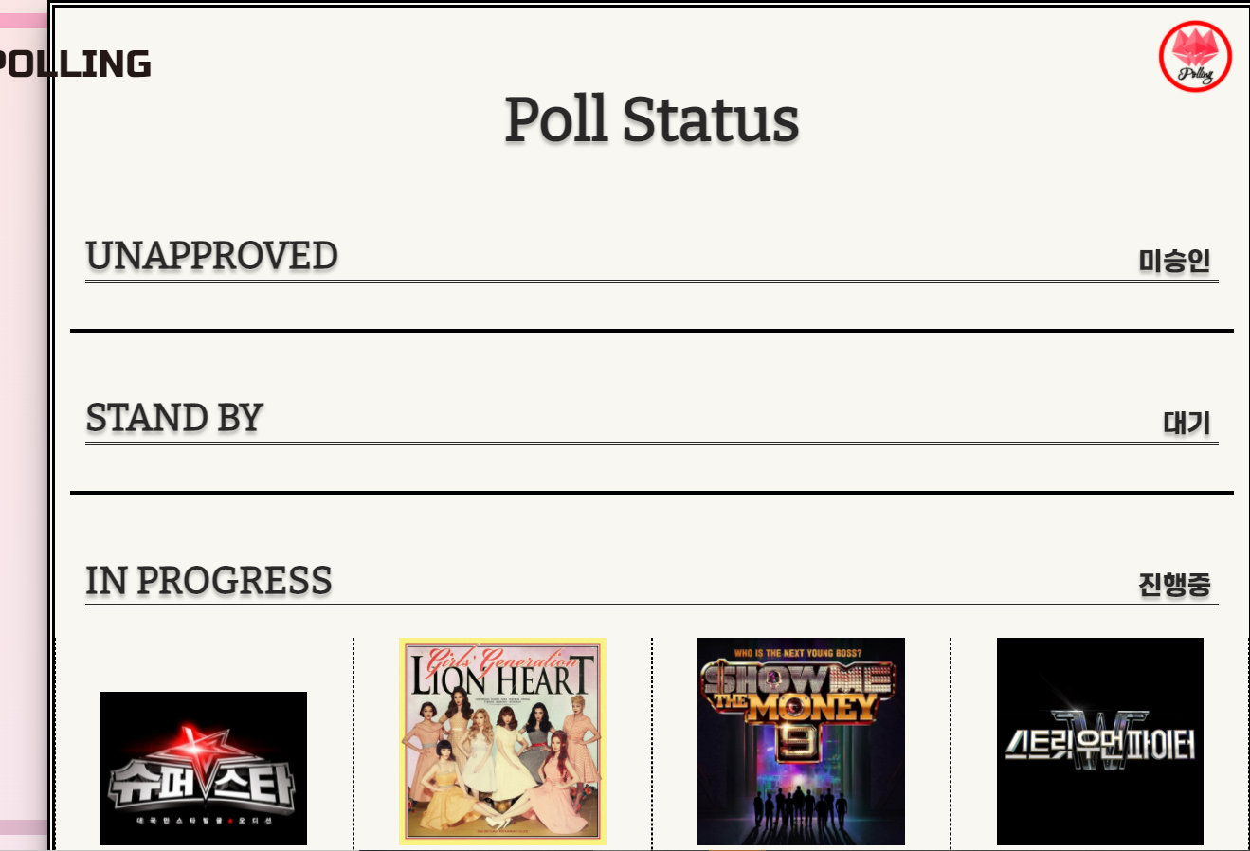
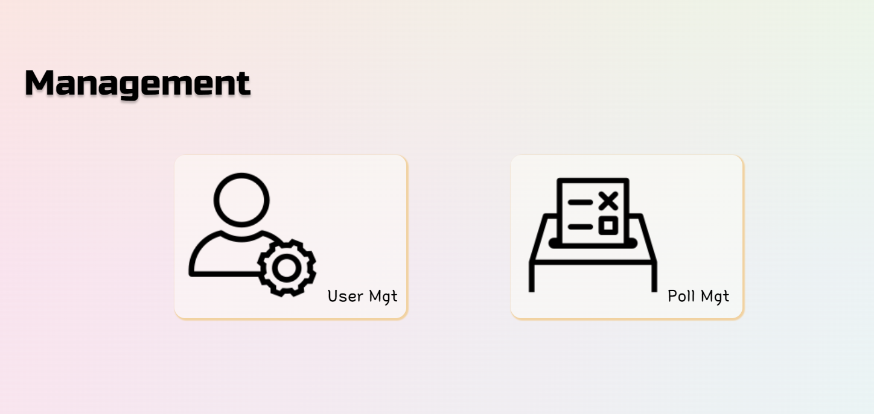
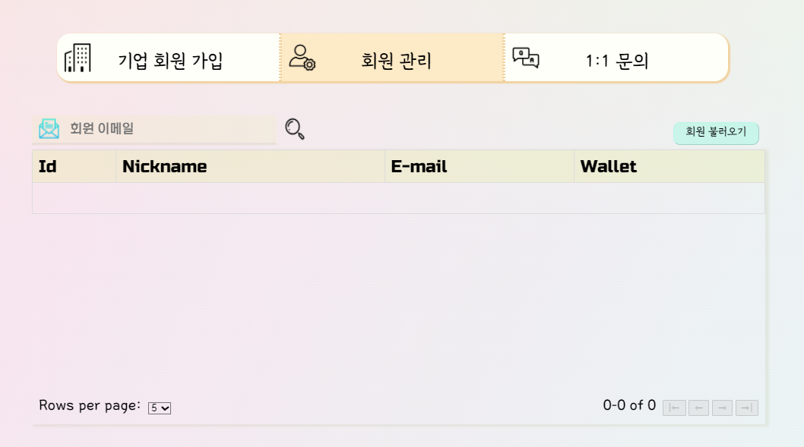
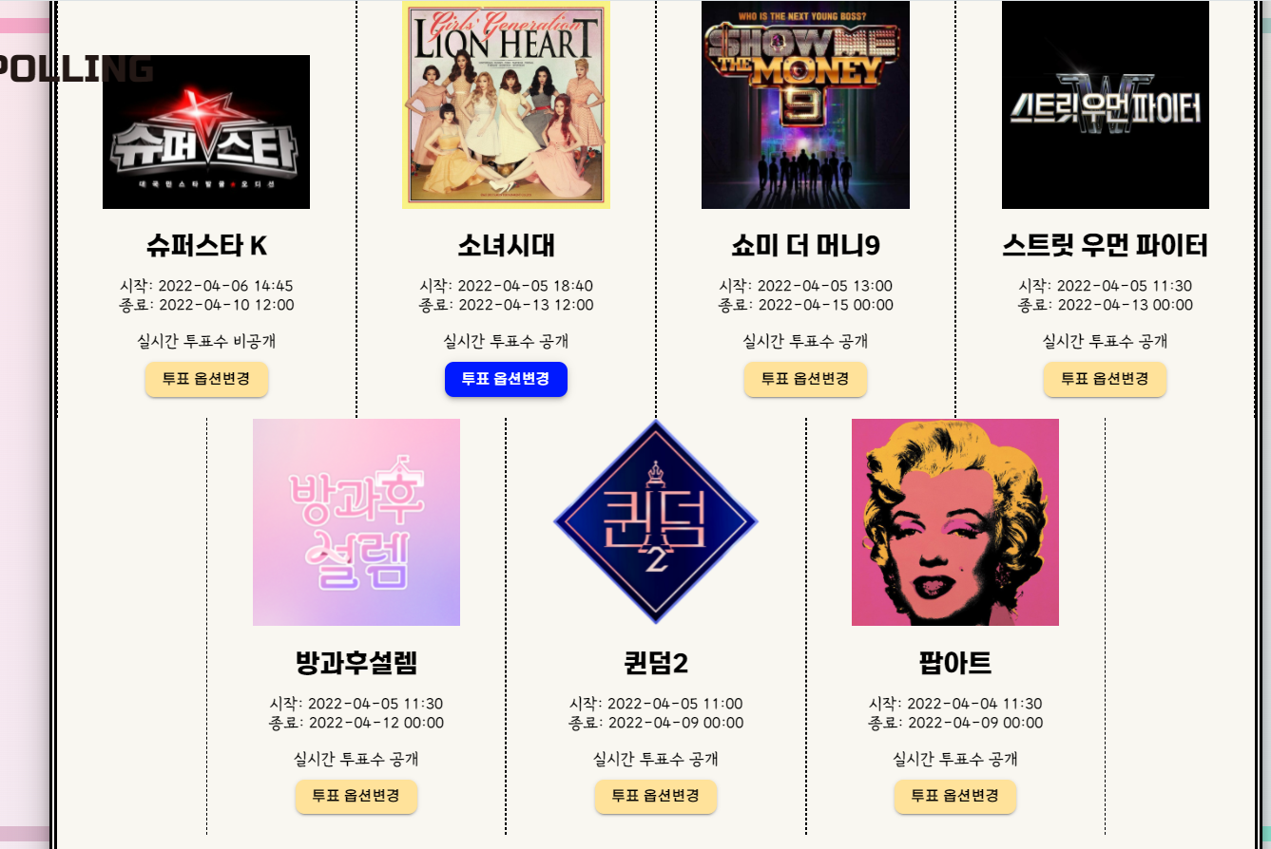
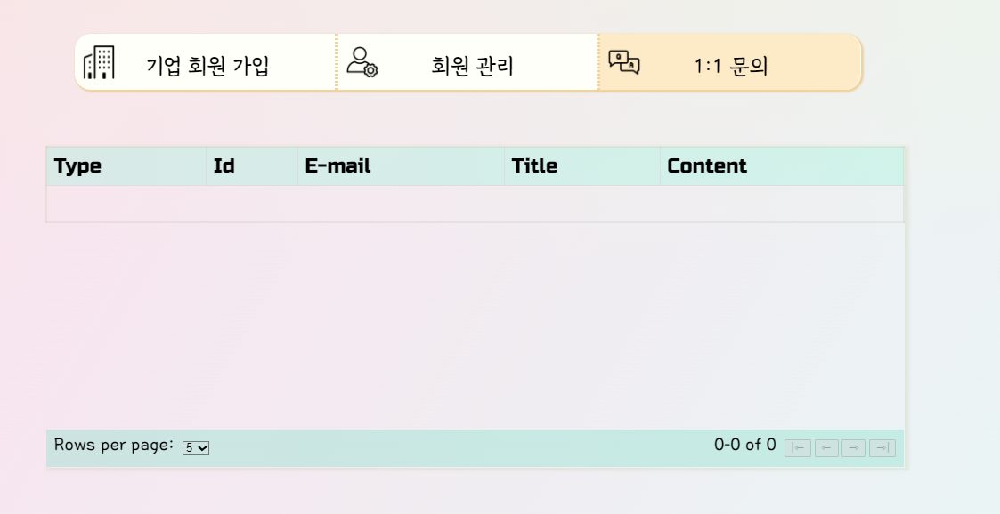
POLLING
기능
TEAM4
관리자
회원
투표
관리자 메인
기업 / 회원 / 문의 관리
투표 관리

Slide 17
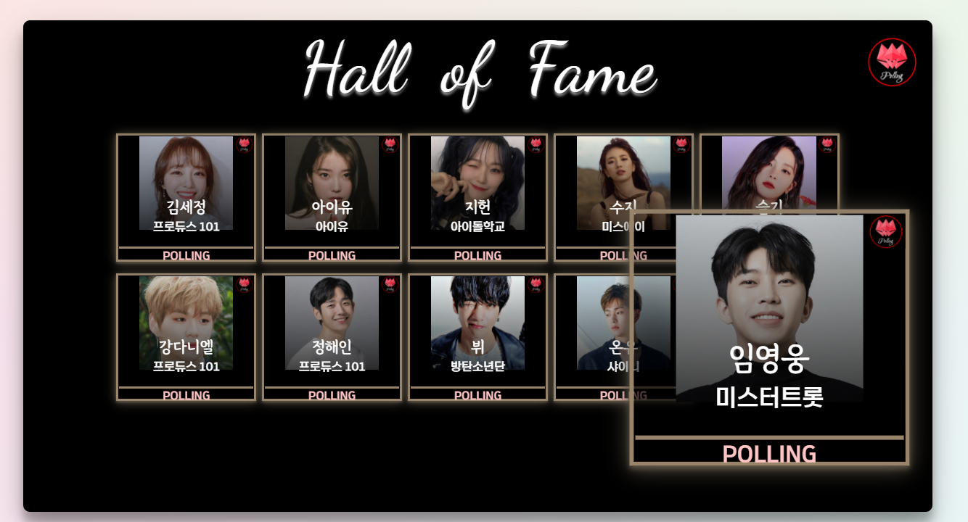
POLLING
기능
TEAM4
명예의 전당

Slide 18
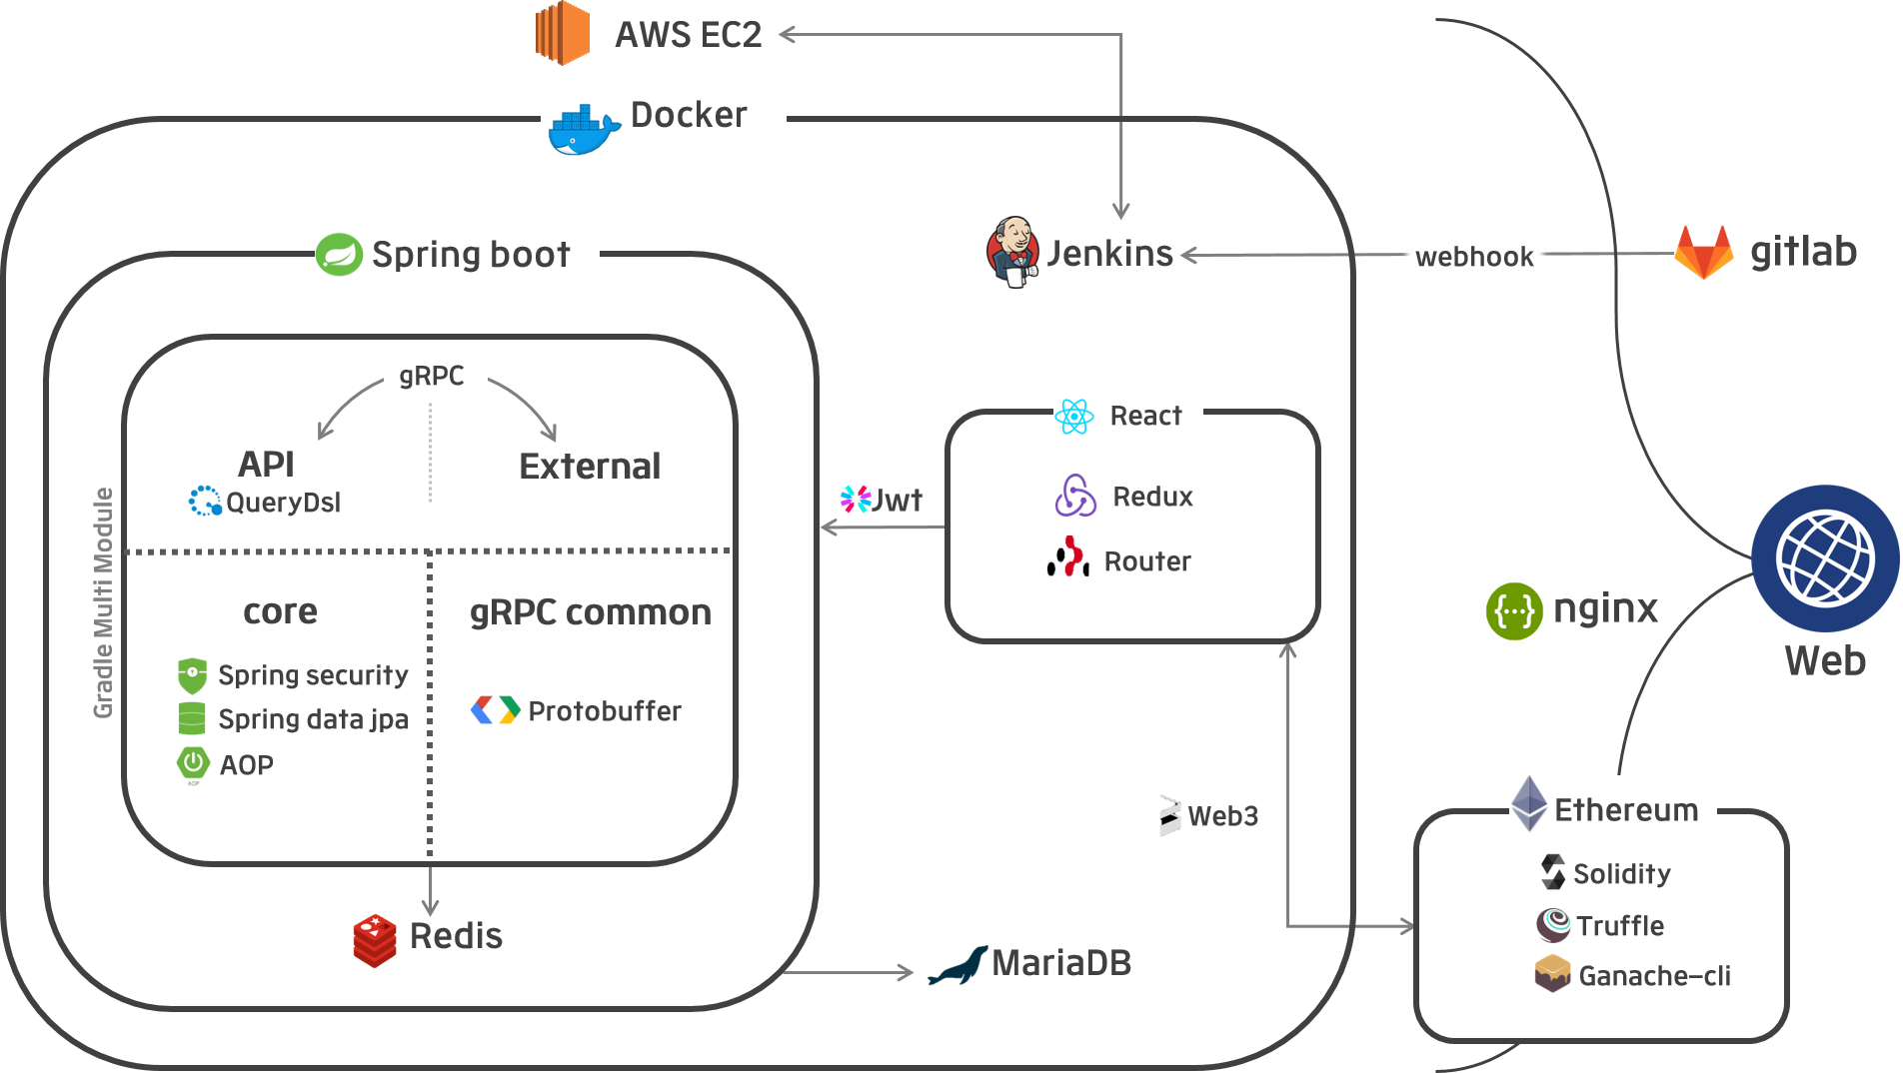
POLLING
기술 스택
TEAM4
Service Structure

Slide 19
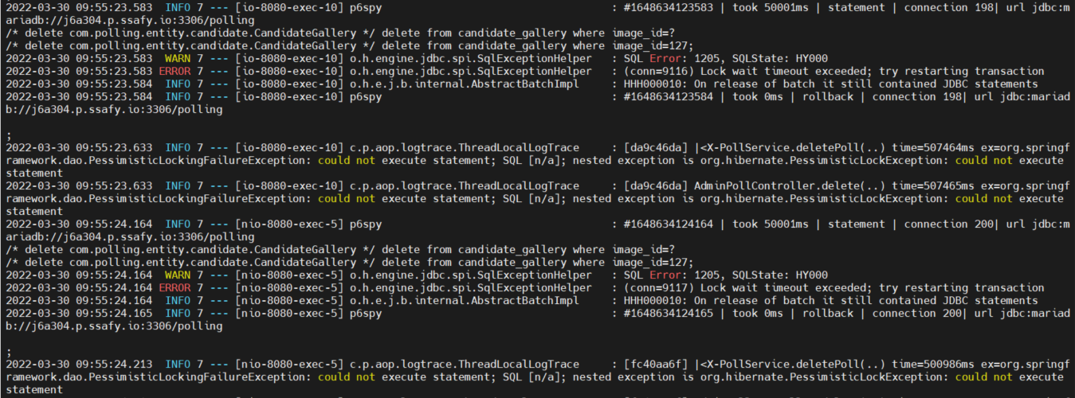
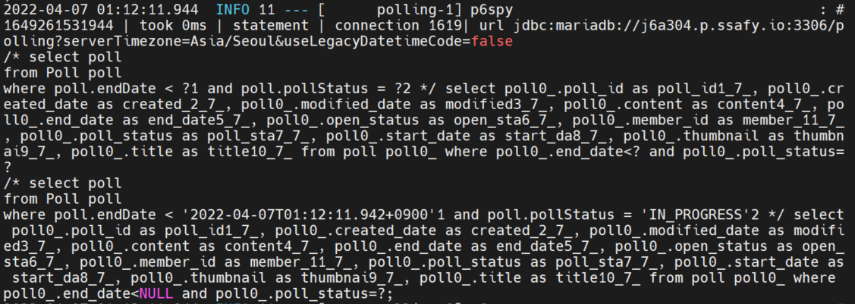
POLLING
기술 스택
TEAM4
백엔드 성능 최적화 / 편의
50000건 delete 50분 -> 0.5초 쿼리 최적화
KST 기준 시간 투표 자동 종료

Slide 20
POLLING
시연
이현우 김혜란 배지환 서승원 정구아 정주헌
Notes:
네,, 그 일이 실제로 일어났습니다.
우리가 암묵적으로 신뢰하던 투표는 조작으로 드러났고, 당시 엄청 화제가 됐었죠…
저희 프로젝트는 여기서 시작했습니다.
투표에 참여하는 모두가 실시간으로 투표 상황을 확인 할 수 있고,
이를 신뢰 할 수 있는 투표 시스템.

